Slide 2
Data Viz Tools

Slide 3
Tableau

Slide 4
Tableau
Ferramenta para análise e visualização de dados
Facilmente distributível (e.g., funcionários de uma empresa)
Vantagens
  Reduz o tempo de criação de relatórios através de programação visual

Slide 5
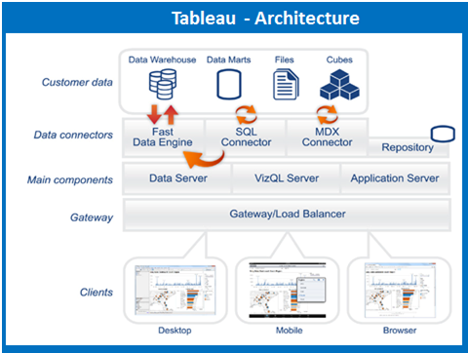
Tableau

Slide 6
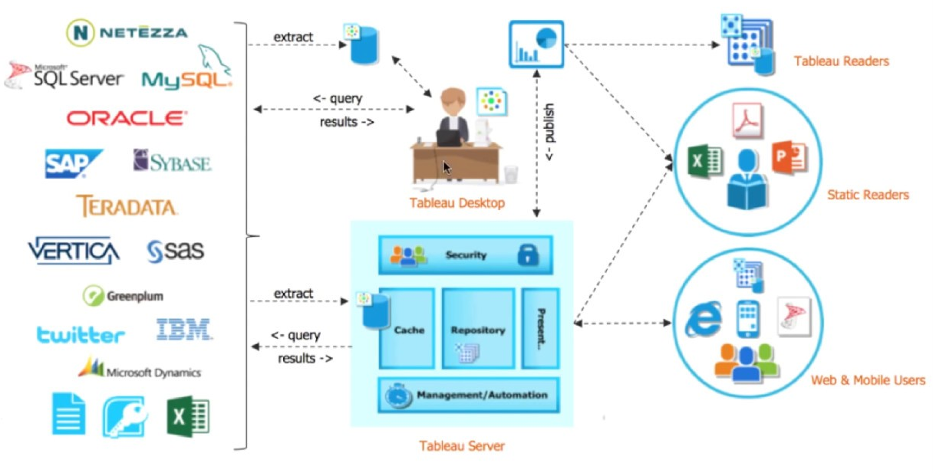
Tableau

Slide 7
Encerramento
https://www.ibpad.com.br/wp-content/uploads/2017/02/Visualiza%C3%A7%C3%A3o-de-Dados-SP-18-Fev.pdf

Slide 8
Encerramento

Slide 9
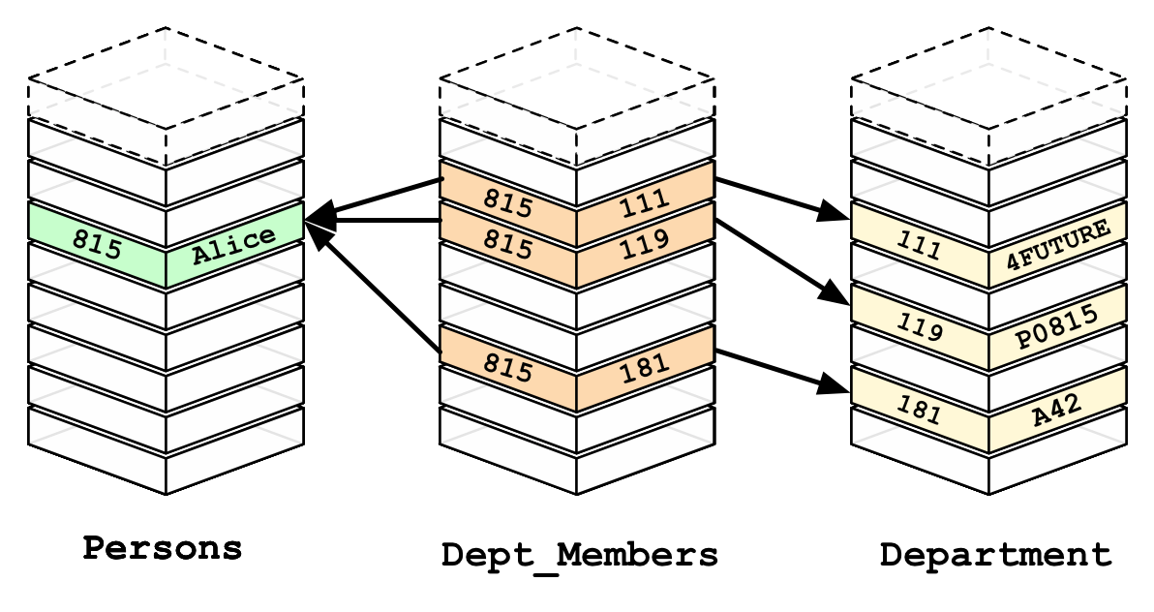
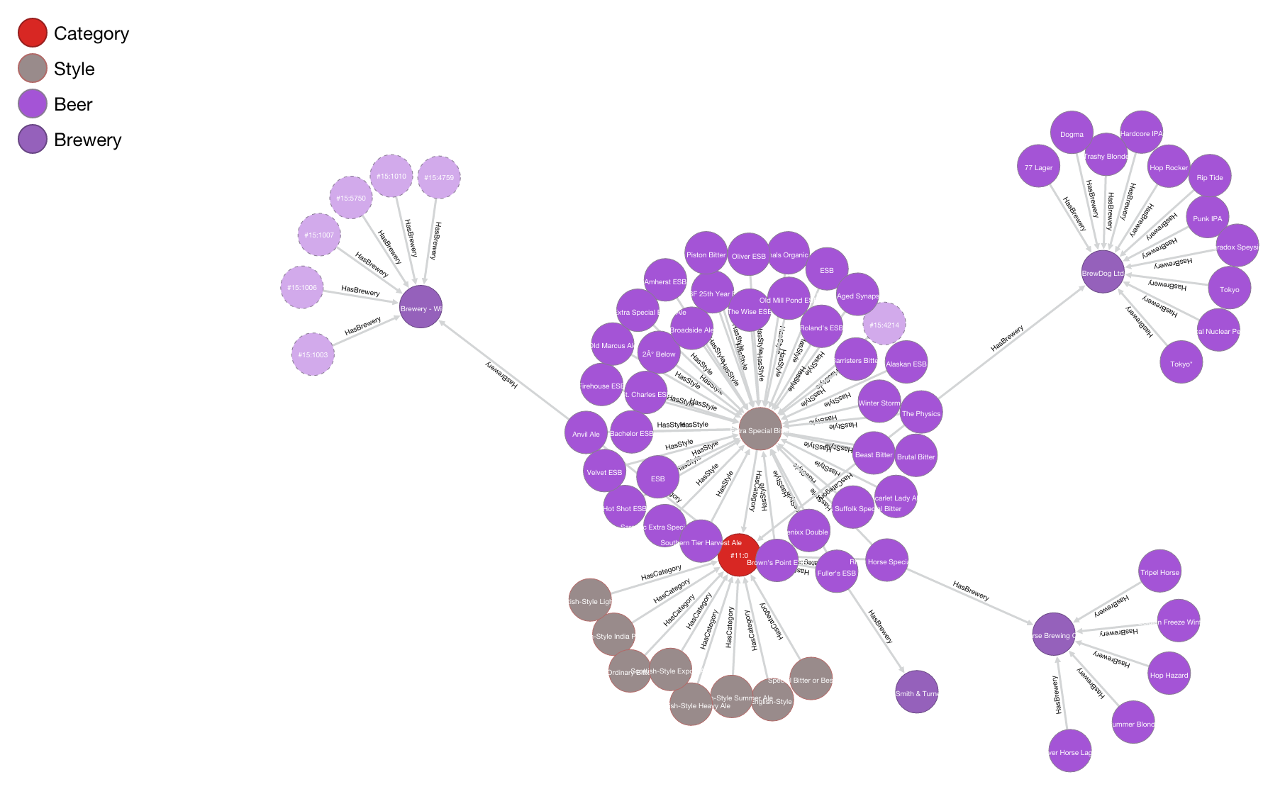
O combinado
New items for your datascience backpack
  environment, reproducibility, story-telling
Exploratory Analysis
  Variables
  Distributions -> understanding latent characteristics of large lists
  Graphical Structures
    ECDF, SDP, Line Plot, Bar chart, Box plot, Histogram, Pie chart, Scatter plot, Violin Plot
Libraries
  matplotlib
  pandas.plot()
  seaborn
  plotly
Tools
  Tableau
  Voyager
Extra
  Radar Chart, Error Chart etc.
  Other JS and/or R Libraries
  Graphs/Graph Database

Slide 10
O que vimos ?

Slide 11
O que faltou ?

Slide 12
Como posso melhorar?

